Slide 1
ИНФОРМАЦИОННЫЕ МАТЕРИАЛЫ ПО ОСАДКАМ И ПОРЫВАМ ВЕТРА НА ТЕРРИТОРИИ
КРАСНОДАРСКОГО КРАЯ (РИСК НАРУШЕНИЯ ЭЛЕКТРОСНАБЖЕНИЯ НА 04.02.2021)
Силы и средства спланированные для ликвидации последствий прохождения комплекса неблагоприятных метеоявлений на территории Южного федерального округа
№ | Субъект | РСЧС |  |  |  |  | МЧС России |  | Дорожные службы
 |  | Личный состав | Техника | из них от МРСК для восстановления энергоснабжения |  |  | Личный состав | Техника | Личный состав | Техника
 |  |  |  | Количество бригад | Личный состав | Техника
ЮЖНЫЙ ФЕДЕРАЛЬНЫЙ ОКРУГ
1 | Краснодарский край | 7573 | 2513 | 117 | 374 | 218 | 1323 | 435 | 1482 | 345
Итого за субъекты ЮФО |  | 7573 | 2513 | 117 | 374 | 218 | 1323 | 435 | 1482 | 345
МО Анапа
56%
196/12
31334/156728
2
14
2
16
МО Новороссийск
МО Геленджик
61%
136/21
2
14
47931/246266
Условные обозначения
60%
487/10
Туапсинский район
- пожарно-спасательные формирования
15553/103523
0
11
57%
Мостовский
- социально-значимый объект
389/65
- больница
35496/125876
МО Сочи
20
- количество осадков, мм за 24 ч
16:00 03.02.2021
исп. ЦУКС ГУ МЧС по Краснодарскому краю
АРМ № 7 Р.Г. Кузьмин
тел. 3220-5505
использовались: АИУС РСЧС
Сочи
- порывы ветра, м/с
0
8
62%
6357/19
3
- порывы ветра
50 362/497 806
- пожаровзрывоопасный объект

Slide 2
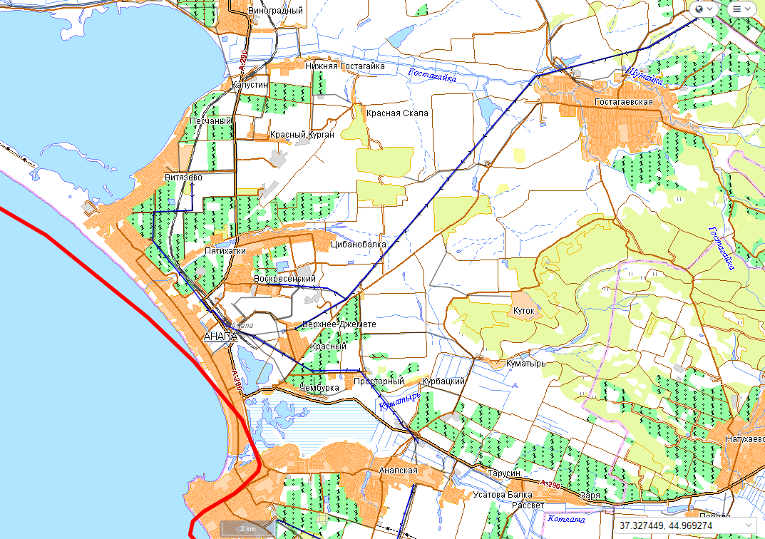
ИНФОРМАЦИОННЫЕ МАТЕРИАЛЫ ПО КОМПЛЕКСУ НЕБЛАГОПРИЯТНЫХ МЕТЕОЯВЛЕНИЙ
НА ТЕРРИТОРИИ МО г. АНАПА КРАСНОДАРСКОГО КРАЯ
(РИСК НАРУШЕНИЯ ЭЛЕКТРОСНАБЖЕНИЯ НА 04.02.2021 г.)
МО г. Анапа
2
14
56%
196/12
31334/156728
Трехмерная модель участка
Условные обозначения
20
- количество осадков, мм
3
- порывы ветра, м/с
- пожарно-спасательные формирования
- социально-значимый объект
- больница
- линии электропередач 110 кВт
16:00 03.02.2021
Исп. ГУ ЦУКС МЧС по Краснодарскому краю Р.Г. Кузьмин, тел. 3220-5505
Использовались АИУС РСЧС
321/20
- протяженность ЛЭП/ТП (шт.)
19/330
- кол-во домов /населения
60%
- износ электроэнергетических систем
МО г. Ейск
- муниципальное образование

Slide 3
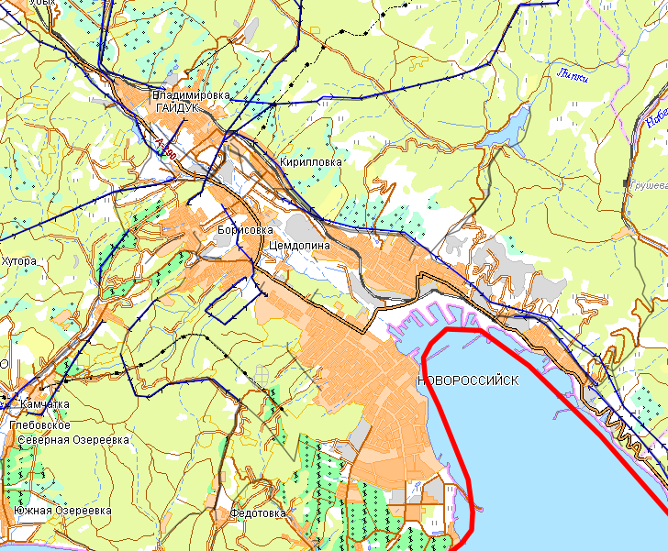
ИНФОРМАЦИОННЫЕ МАТЕРИАЛЫ ПО КОМПЛЕКСУ НЕБЛАГОПРИЯТНЫХ МЕТЕОЯВЛЕНИЙ
НА ТЕРРИТОРИИ МО г. НОВОРОССИЙСКА КРАСНОДАРСКОГО КРАЯ
(РИСК НАРУШЕНИЯ ЭЛЕКТРОСНАБЖЕНИЯ НА 04.02.2021 г.)
МО г. Новороссийск
2
16
60%
136/21
47931/246266
Трехмерная модель участка
Условные обозначения
20
- количество осадков, мм
3
- порывы ветра, м/с
- пожарно-спасательные формирования
- социально-значимый объект
- больница
- линии электропередач 110 кВт
16:00 03.02.2021
Исп. ГУ ЦУКС МЧС по Краснодарскому краю Р.Г. Кузьмин, тел. 3220-5505
Использовались АИУС РСЧС
321/20
- протяженность ЛЭП/ТП (шт.)
19/330
- кол-во домов /населения
60%
- износ электроэнергетических систем
МО г. Ейск
- муниципальное образование

Slide 4
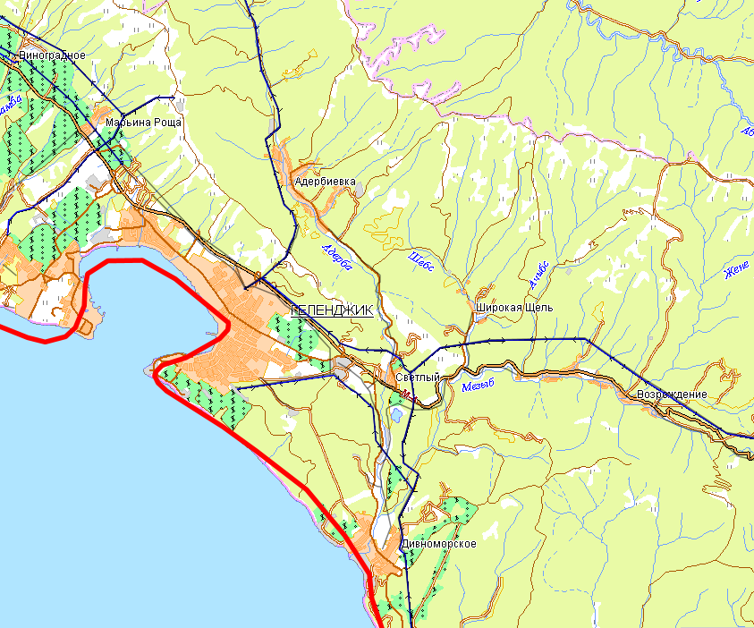
ИНФОРМАЦИОННЫЕ МАТЕРИАЛЫ ПО КОМПЛЕКСУ НЕБЛАГОПРИЯТНЫХ МЕТЕОЯВЛЕНИЙ
НА ТЕРРИТОРИИ МО г. ГЕЛЕНДЖИК КРАСНОДАРСКОГО КРАЯ
(РИСК НАРУШЕНИЯ ЭЛЕКТРОСНАБЖЕНИЯ НА 04.02.2021 г.)
МО г. Геленджик
Трехмерная модель участка
4
14
60%
487/10
15553/103523
Условные обозначения
20
- количество осадков, мм
3
- порывы ветра, м/с
- пожарно-спасательные формирования
- социально-значимый объект
- больница
- линии электропередач 110 кВт
16:00 03.02.2021
Исп. ГУ ЦУКС МЧС по Краснодарскому краю Р.Г. Кузьмин, тел. 3220-5505
Использовались АИУС РСЧС
321/20
- протяженность ЛЭП/ТП (шт.)
19/330
- кол-во домов /населения
60%
- износ электроэнергетических систем
МО г. Ейск
- муниципальное образование

Slide 5
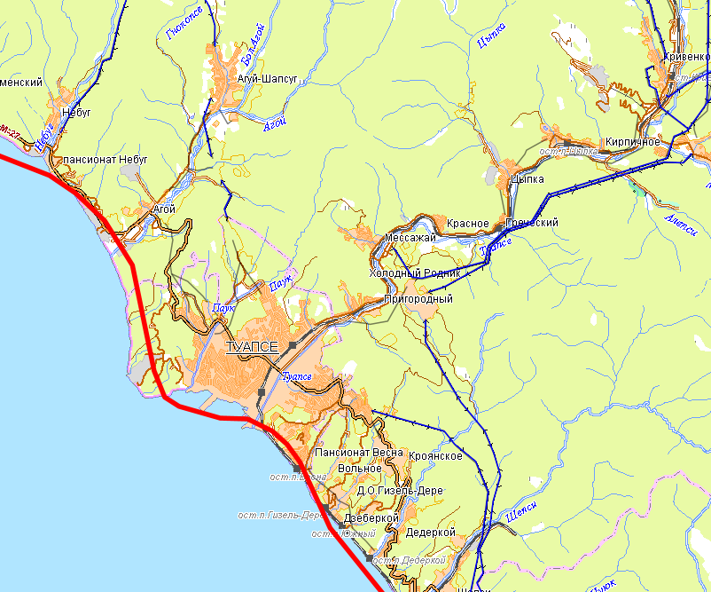
ИНФОРМАЦИОННЫЕ МАТЕРИАЛЫ ПО КОМПЛЕКСУ НЕБЛАГОПРИЯТНЫХ МЕТЕОЯВЛЕНИЙ
НА ТЕРРИТОРИИ МО ТУАПСИНСКИЙ РАЙОН КРАСНОДАРСКОГО КРАЯ
(РИСК НАРУШЕНИЯ ЭЛЕКТРОСНАБЖЕНИЯ НА 04.02.2021 г.)
МО Туапсинский район
Трехмерная модель участка
57%
0
11
389/65
35496/125876
Условные обозначения
20
- количество осадков, мм
3
- порывы ветра, м/с
- пожарно-спасательные формирования
- социально-значимый объект
- больница
- линии электропередач 110 кВт
16:00 03.02.2021
Исп. ГУ ЦУКС МЧС по Краснодарскому краю Р.Г. Кузьмин, тел. 3220-5505
Использовались АИУС РСЧС
321/20
- протяженность ЛЭП/ТП (шт.)
19/330
- кол-во домов /населения
60%
- износ электроэнергетических систем
МО г. Ейск
- муниципальное образование

Slide 6
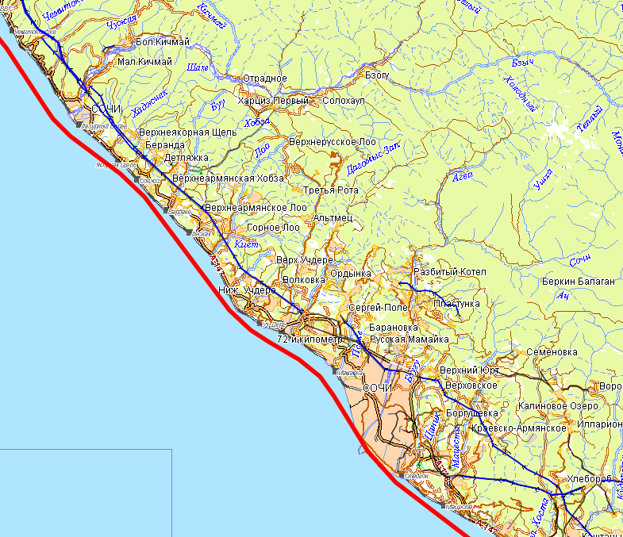
ИНФОРМАЦИОННЫЕ МАТЕРИАЛЫ ПО КОМПЛЕКСУ НЕБЛАГОПРИЯТНЫХ МЕТЕОЯВЛЕНИЙ
НА ТЕРРИТОРИИ МО г. СОЧИ КРАСНОДАРСКОГО КРАЯ
(РИСК НАРУШЕНИЯ ЭЛЕКТРОСНАБЖЕНИЯ НА 04.02.2021 г.)
МО г. Сочи
0
8
62%
6357/19
Трехмерная модель участка
50 362/497 806
Условные обозначения
20
- количество осадков, мм
3
- порывы ветра, м/с
- пожарно-спасательные формирования
- социально-значимый объект
- больница
- линии электропередач 110 кВт
16:00 03.02.2021
Исп. ГУ ЦУКС МЧС по Краснодарскому краю Р.Г. Кузьмин, тел. 3220-5505
Использовались АИУС РСЧС
321/20
- протяженность ЛЭП/ТП (шт.)
19/330
- кол-во домов /населения
60%
- износ электроэнергетических систем
МО г. Ейск
- муниципальное образование

